Slide 1
Medische kennis
Benigne en maligne gezwellen (tumoren)

Slide 2
Gezwellen (ca)
Ons lichaam is opgebouwd uit heel veel cellen
Cellen veranderen soms van karakter vanuit de celkern (vanuit het erfelijke materiaal): mutatie. Oorzaak is vaak onbekend!
Groei van maligne kankercellen verloopt in toenemende mate explosief (het kost net zoveel tijd voor één kankercel om 2 kankercellen te worden als het kost voor een kwaadaardig gezwel van 1 cm doorsnee om uit te groeien tot 2 cm.
Kankercellen delen zich, soms heel agressief, door in de omgeving (infiltratie in omliggend weefsel)
Noorderpoort Medische Kennis

Slide 3
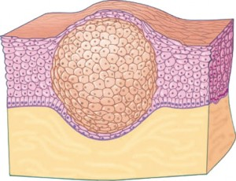
Benigne tumor
Cellen liggen netjes tegen elkaar aan
Noorderpoort Medische Kennis

Slide 4
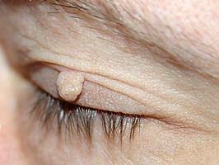
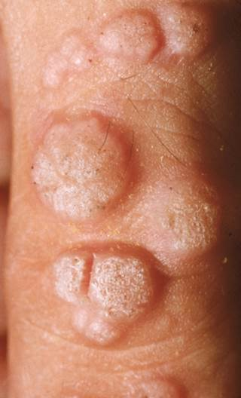
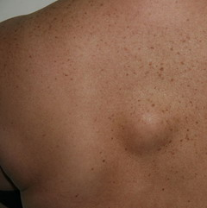
Fibroom (bindweefsel)
Lipoom
(vetweefsel)
Verruca vulgaris
Gewone wrat/
huidwratten
(opperhuid)
Noorderpoort Medische Kennis

Slide 5
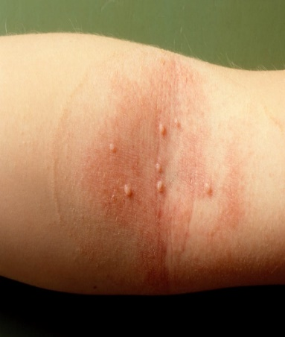
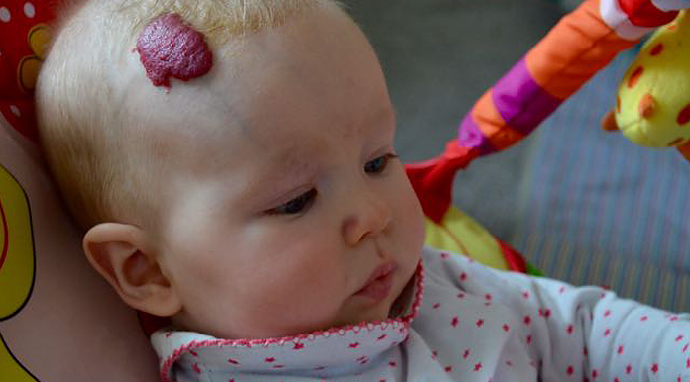
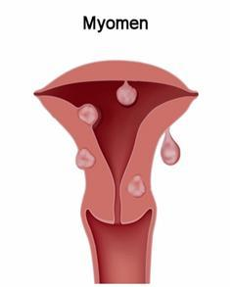
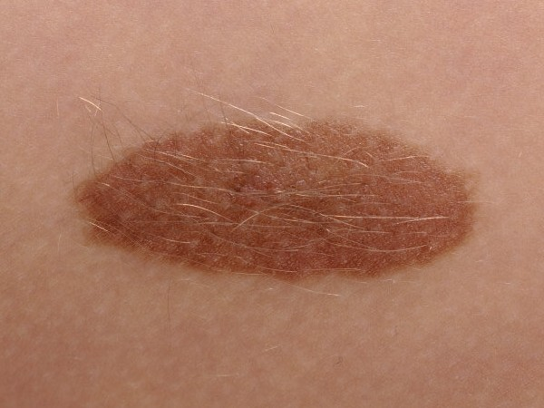
Mollusca contagiosa
(waterwratjes)
Myoom
(spierweefsel)
Hemangioom
(bloedvaten)
Naevus
(pigmentcellen in
de huid)
Noorderpoort Medische Kennis

Slide 6
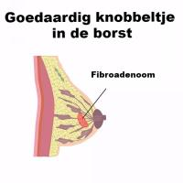
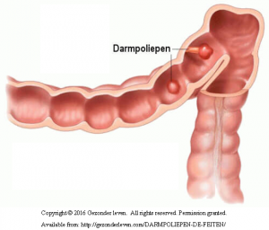
Fibroadenoom
(bindweefsel en klierweefsel)
Poliep
(slijmvlies)
Noorderpoort Medische Kennis

Slide 7
Beleid benigne tumoren
Geen ingreep: expectatief beleid, vaak wel advies om in de gaten te houden (denk aan alarmsignalen)
Wordt er wel een ingreep uitgevoerd, dan wordt het weefsel opgestuurd naar laboratorium: patholoog bekijkt dit onder de microscoop. Uitsluiten van maligniteit (kwaadaardigheid).
Uitslag wordt vaak PA genoemd (Patholoog Anatoom)
Noorderpoort Medische Kennis

Slide 8
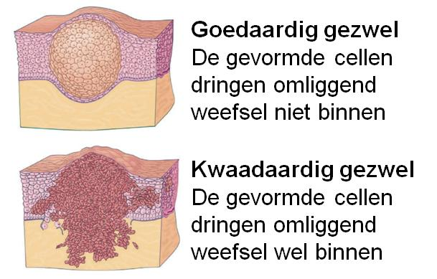
Maligne tumoren
Kenmerken:
Ongeremde en onbeheersbare celdeling
Binnendringen en vernietigen omringend weefsel
Uitzaaiingen
Celtype is anders dan celtype van de omgevingscellen
Oorzaken:
Combinatie van risicofactoren
UV-straling
Voeding / alcohol
Asbest /dioxinen
Roken
Noorderpoort Medische Kennis

Slide 9
Maligne celgroei in een weefsel noemen we carcinomen als tumoren voorkomen in het oppervlakteweefsel (epitheel)
Maligne celgroei in bindweefsel, bloedvatenstelsel of lymfeweefsel heten sarcomen.
Noorderpoort Medische Kennis

Slide 10
Metastasen: uitzaaiingen
(bijvoorbeeld als kankercellen door een lymfevat groeien en met de lymfe mee stromen)
Metastasen te verdelen in:
Lymfogene metastasen: via lymfevaten;
Hematogene metastasen: via bloedbaan.
Noorderpoort Medische Kennis

Slide 11
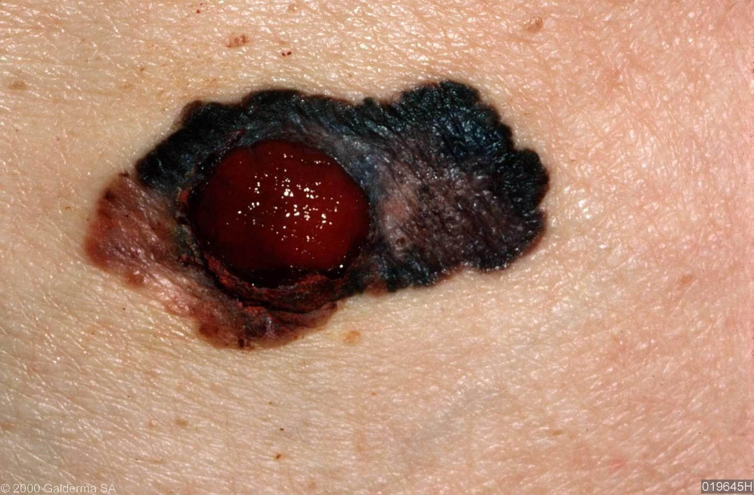
Verschil goed- en kwaadaardig
Melanoom
Noorderpoort Medische Kennis

Slide 12
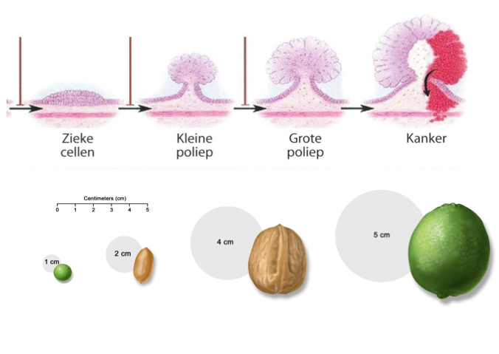
Voorbeeld van ontwikkeling ca
Bron: https://stopdarmkanker.files.wordpress.com/2011/03/bc9c5-schermafbeelding_2011-03-05_om_18-34-43.png?w=960

Slide 13
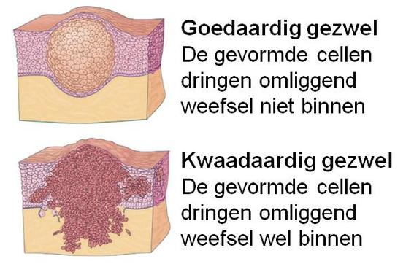
Bron: https://www.hebon.nl/bestanden/goed-en-kwaadaardig-gezwel_6.jpg

Slide 14
behandeling
Chirurgie (operatie, bijv. weghalen (ablatie) van een borst bij borstkanker)
Radiotherapie (bestraling)
Oncolytica (medicijnen tegen kanker, chemokuur): chemotherapie
Immuuntherapie
Onco = kanker, oncologie = kankerleer
Doel
Curatief (cure > behandelbaar)
Palliatief (zorg gericht op verlichten van klachten bij levensbedreigende ziekte)
Noorderpoort Medische Kennis

Slide 15
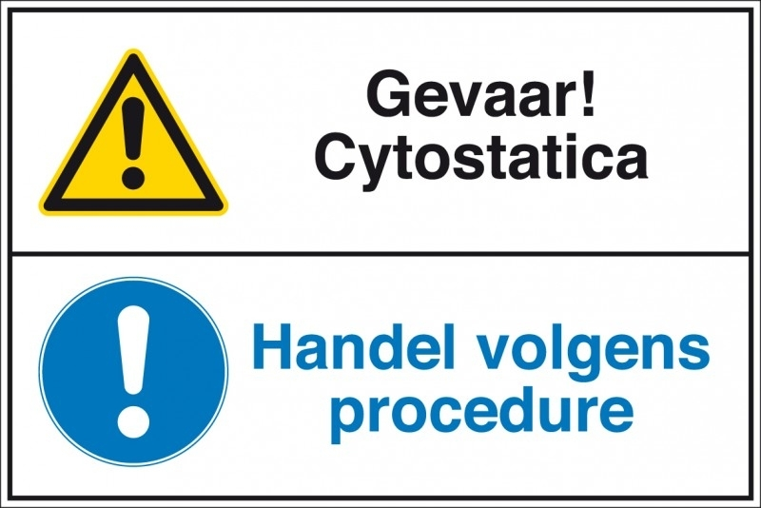
Oncolytica (chemotherapie)
Cytostatica
Remmen de celdeling;
Voornamelijk intraveneus;
Vaak opname noodzakelijk.
Behandeling gaat in tussenpozen (intermitterende behandeling).
Totale behandeling van cytostatica = chemokuur
Noorderpoort Medische Kennis

Slide 16
Immuuntherapie
Hierbij wordt het afweersysteem geholpen in het onschadelijk maken van kankercellen.
Antistoffen toedienen
Antigenen toedienen waardoor lichaam zelf antilichamen gaat vormen (die zich richten tegen de kankercellen)
Witte bloedcellen (leukocyten) toedienen (deze zijn in het lab geschikt gemaakt om kanker tegen te gaan)

Slide 17
Voorbeelden van maligniteiten
Bronchuscarcinoom
Mammacarcinoom
Prostaatcarcinoom
Endometriumcarcinoom
Cervixcarcinoom
Colon- en rectumcarcinoom
Melanoom
Basalioom
Maagcarcinoom
Oesophaguscarcinoom

Slide 18
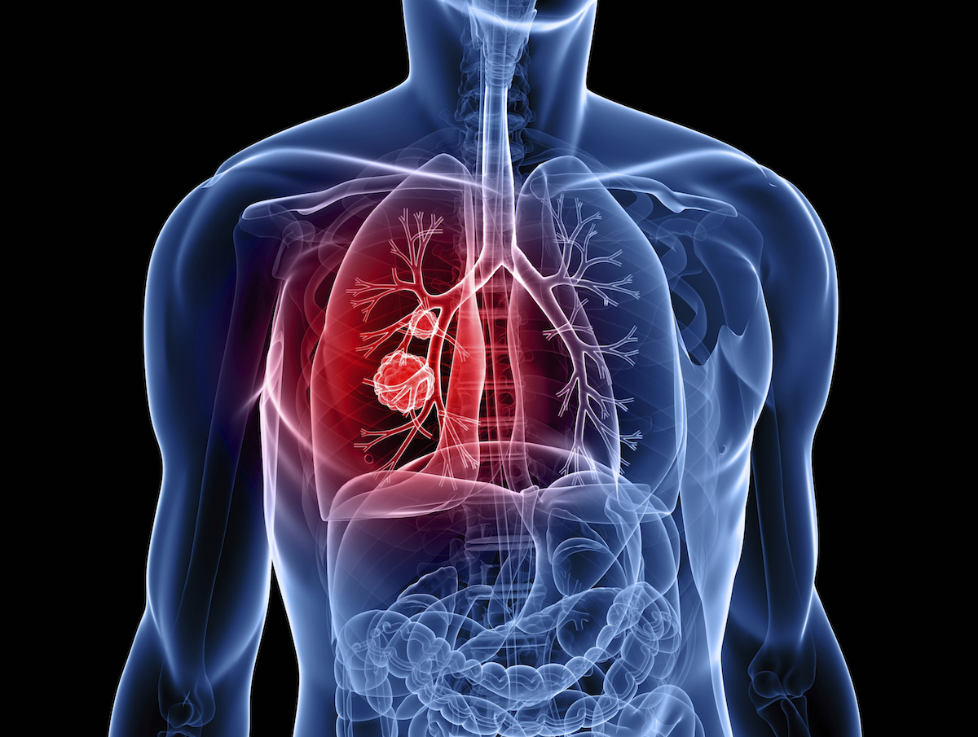
Longkanker
(epitheelweefsel)
Bron: http://deelbewust.com/wp-content/uploads/2015/10/longkanker.jpg
Noorderpoort Medische Kennis

Slide 19
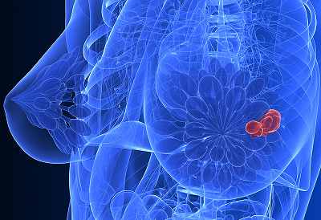
Mammacarcinoom
(klierweefsel)
Noorderpoort Medische Kennis
Bron: http://www.surgeryassistant.nl/images2/157.png

Slide 20
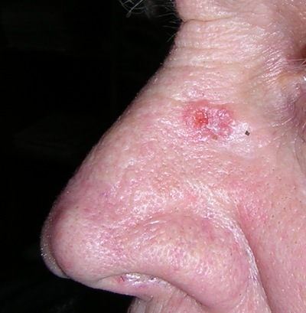
Basalioom
(epitheelcellen in de huid)
Noorderpoort Medische Kennis
Bron: http://www.medical-enc.com/pictures/oncology/basalioma.jpg

Slide 21
Seven signals of danger
Noorderpoort Medische Kennis

Slide 22
Schijnbaar onschuldige klachten die te lang duren
Allerlei abnormale vormen van bloedverlies
Zwellingen, vooral als deze geen pijn doen
Veranderingen aan bestaande afwijkingen van de huid, bijvoorbeeld kleur, vorm, jeuk
Een zweertje dat niet binnen enkele weken geneest
Vermagering zonder duidelijke reden
Verandering in het defecatiepatroon; er verandert iets aan de normale regelmaat en/of soort van ontlasting
Noorderpoort Medische Kennis

